Slide 1
DementiaАid

Slide 2
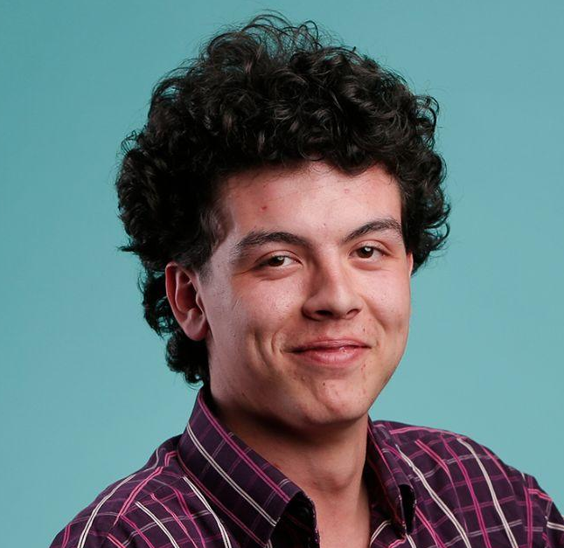
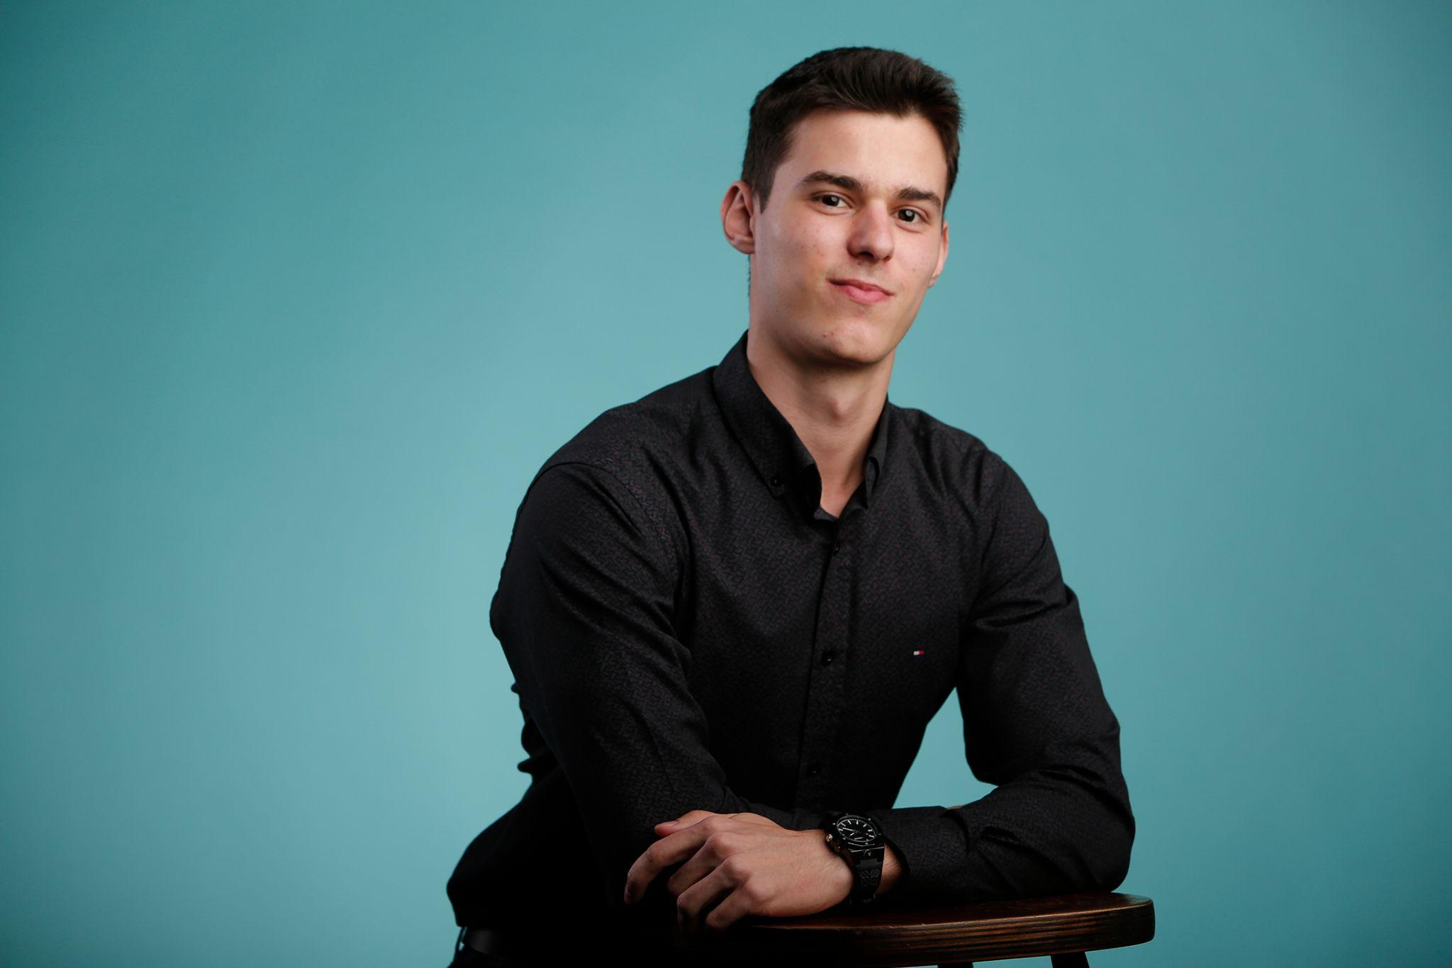
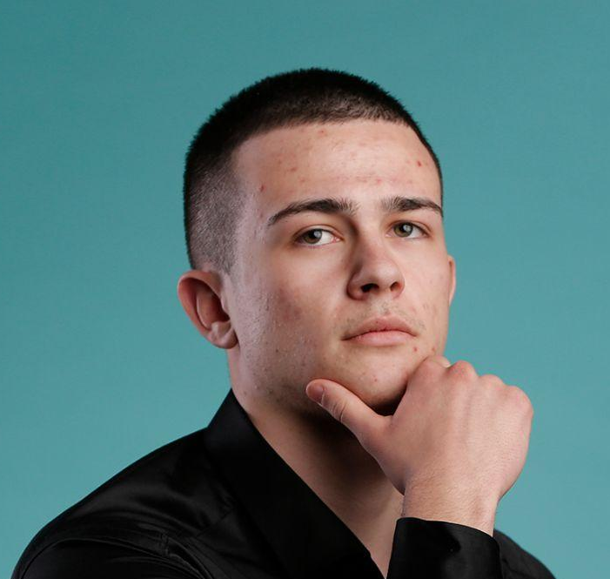
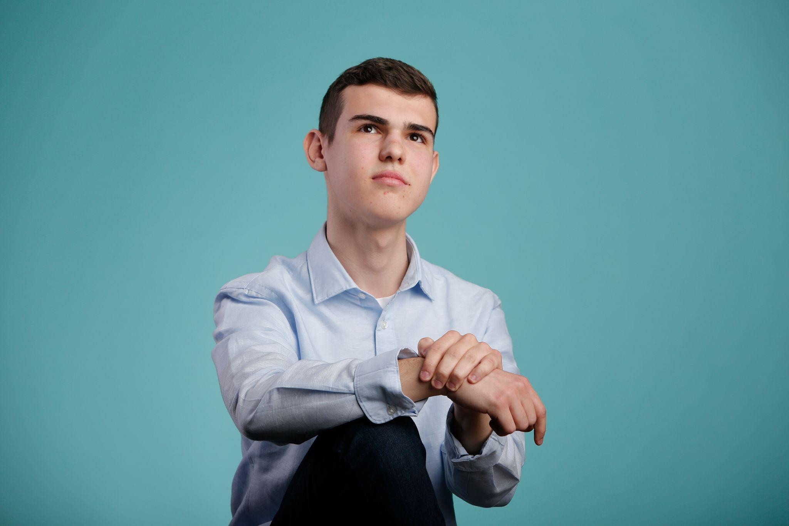
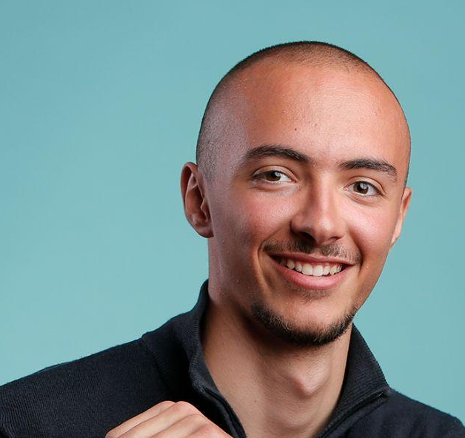
Нашият отбор
Любомир
Момчил
Мартин
Никола
Йордан

Slide 3
Малко за проблема
Ранен стадий
Леки проблеми с паметта и ориентацията; устройството помага с напомняния и ежедневни задачи.
Среден стадий
Засилена дезориентация и нужда от подкрепа; устройството осигурява проследяване и насоки.
Късен стадий
Тежки когнитивни нарушения и зависимост от грижа. Устройството няма да е толкова ефективно тук.

Slide 4
Съществуващи решения
01
02
03
CrossSense smart glasses
IoT Smart Home системи
Wearable устройства
Смарт очила с AI асистент. Могат да водят разговор и да помагат с паметта
Сензори за движение, врати, сън. Изпращат сигнали при опасност
Следят здравни показатели и активност
AI анализира поведение и отклонения
04
AngelSense
AngelSense е GPS устройство за проследяване на хора с деменция, което осигурява безопасност чрез геолокация и SOS сигнали.

Slide 5
Нашият проект/Какъв проблем решава?
01
02
03
AI асистент
GPS
Speech to text

Slide 6
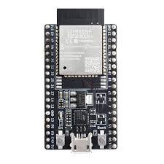


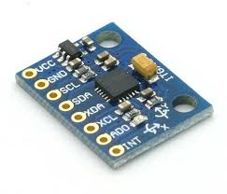
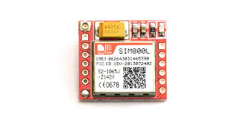

Използвани технологии

Slide 7
Демо

Slide 8
Благодарности на ментора ни
Благодарим на Мария Цветкова, че беше до нас през цялото време и ни подкрепяше.

Slide 9
Благодарим за вниманието!

